Slide 1
Clase 250 — OSINT de personas
parte 12 osint e ingenieria social
Programa de Ciberseguridad Moderna

Slide 2
🎯 Objetivo
• Aprender a construir un perfil OSINT de una persona a partir de identificadores públicos —nombre,
• correo, usuario, teléfono— usando pivoteo entre fuentes, siempre sobre objetivos autorizados o
• consentidos. El alumno terminará capaz de correlacionar cuentas, detectar reutilización de alias y
• producir un dossier verificable, entendiendo el impacto en la privacidad de estas técnicas.

Slide 3
⚖️ Nota ética
• El perfilado de personas se practica solo sobre ti mismo, sobre un objetivo autorizado por escrito
• o sobre un compañero que consienta en el ejercicio. Compilar datos de terceros sin base legal es
• doxing y puede ser delito. Trata cada dato personal como sensible.

Slide 4
📚 Resultados de aprendizaje
• Al finalizar, el alumno podrá:
• Pivotar entre nombre, correo, usuario y teléfono para enlazar cuentas de una misma persona.
• Verificar la validez de correos y detectar brechas asociadas.
• Rastrear la reutilización de un alias en múltiples plataformas.
• Evaluar el nivel de confianza y evitar falsos positivos por homónimos.
• Redactar un informe mínimo con procedencia, confianza y respeto a la privacidad, sin convertirlo en un dossier intrusivo.

Slide 5
🗺️ Temas
• 1 — Identificadores y pivoteo
• 2 — Búsqueda de nombres y homónimos
• 3 — Enumeración de correos
• 4 — Alias/usernames cruzados
• 5 — Números de teléfono
• 6 — Brechas de datos
• 7 — Verificación y confianza

Slide 6
🧠 Explicación en profundidad
• Investigar a una persona no consiste en unir perfiles porque comparten un nombre. La resolución de entidades compara atributos —alias, trayectoria, ubicación aproximada, fechas, relaciones y estilo…
• El diagrama obliga a formular una hipótesis refutable. Si dos cuentas publican simultáneamente desde lugares incompatibles o muestran carreras distintas, la contradicción pesa. Si ambas usan la misma…
• Una revisión de exposición propia, una investigación periodística con garantías o una debida diligencia autorizada tienen propósitos diferentes. Antes de buscar se documentan base legítima…
• Los datos de filtraciones requieren un tratamiento especial. Un servicio defensivo puede permitir comprobar si un identificador propio aparece comprometido sin revelar contraseñas. Descargar o…
• Las fechas de creación, empleo y publicación pueden ordenar hechos, pero las plataformas cambian zona horaria, permiten editar y muestran fechas incompletas. Se conserva el valor original y la…
• Un analista encuentra un proceso judicial asociado al nombre de un candidato. La ciudad coincide, pero el segundo apellido y la edad no. En lugar de elevarlo como hallazgo, trata el resultado como…

Slide 7
📔 Glosario operativo
• Término — Definición útil
• Resolución de entidades — Evaluación de si registros distintos representan al mismo sujeto.
• Homónimo — Persona diferente que comparte nombre u otro atributo.
• Identificador — Atributo usado para relacionar registros, con fuerza y riesgo variables.
• Minimización — Recopilar y conservar solo lo necesario para el propósito declarado.
• Contradicción — Evidencia que reduce la plausibilidad de una hipótesis de identidad.

Slide 8
✅ Criterio de dominio
• Hay dominio cuando el alumno puede resolver una identidad propia o ficticia con criterios positivos y negativos, mantener hipótesis alternativas, explicar la base y los límites de la búsqueda y…

Slide 9
📖 Definiciones y características
• Pivoteo: usar un dato hallado para descubrir otros (correo → usuario → perfiles). Característica: es la esencia del OSINT de personas.
• Enumeración de correos: confirmar si una dirección existe/está registrada en un servicio. Característica: pasiva si usa APIs públicas de recuperación.
• Reutilización de alias: tendencia de las personas a repetir el mismo nombre de usuario. Característica: alta tasa de éxito para correlacionar.
• Homónimo: dos personas con el mismo nombre. Característica: principal fuente de falso positivo.
• Data breach / leak: conjunto de credenciales expuestas por una brecha. Característica: útil para patrones, pero de manejo legal delicado.
• Confianza (alta/media/baja): grado de certeza de que un dato pertenece al objetivo. Característica: obliga a la verificación cruzada.

Slide 10
🧰 Herramientas y preparación
• VM aislada y sock puppet ya preparados (Clase 249).
• Búsqueda de usuarios: sherlock, maigret, whatsmyname. Instalación: pipx install maigret.
• Correos: Have I Been Pwned, Holehe (pipx install holehe), Hunter.io (con moderación).
• Buscadores de personas: solo de acceso público y legal según jurisdicción; documenta la fuente.
• Recordatorio: ejecuta cada herramienta contra tu propio identificador o el autorizado.

Slide 11
🧪 Laboratorio guiado
• Objetivo: tu propio identificador (o el de un compañero que consienta).
• Anota tus identificadores de prueba: nombre, un correo dedicado, un alias.
• Busca el alias en múltiples plataformas: sherlock tualias y maigret tualias. Registra coincidencias reales vs. falsos positivos.
• Comprueba en qué servicios está registrado un correo: holehe correo@example.com.
• Consulta brechas asociadas al correo en Have I Been Pwned y anota qué datos se filtraron.
• Pivota: si un perfil revela una web personal, extrae de ella nuevos correos o alias y repite.
• Construye una tabla de correlación (dato, fuente, confianza, verificado sí/no).

Slide 12
✍️ Ejercicios
• Ejecuta sherlock y maigret sobre el mismo alias y compara falsos positivos.
• Explica por qué un "match" de usuario no prueba que sea la misma persona.
• Documenta una cadena de pivoteo de al menos 3 saltos (correo → perfil → web → correo nuevo).
• Analiza una brecha propia en HIBP y deriva 3 recomendaciones de higiene de credenciales.
• Diseña criterios objetivos para descartar homónimos.
• Investiga la diferencia legal entre OSINT autorizado y doxing en tu país.

Slide 13
📝 Reto verificable
• Entrega un dossier de auto-OSINT que enlace al menos 3 cuentas tuyas mediante pivoteo, con la
• cadena documentada y un nivel de confianza justificado por cada enlace.
• Criterio de aceptación: cada enlace es reproducible desde la fuente citada y el dossier incluye
• al menos un falso positivo descartado con criterio explícito.

Slide 14
⚠️ Errores comunes
• Muchos perfiles falsos en Sherlock — La herramienta reporta 404 como match. Verifica cada uno manualmente.
• Atribuir datos a la persona equivocada — Homónimo. Cruza con foto, ciudad o fecha antes de concluir.
• Rate limit / bloqueo — Consultas masivas desde la misma IP. Espacia peticiones o usa la VM/VPN del alcance.
• Correo "no encontrado" pero existe — El servicio oculta la enumeración. Prueba otro método pasivo.
• Usar leaks robados como prueba — Fuente ilícita. Úsalos solo para patrones y según lo permita el engagement.

Slide 15
❓ Preguntas frecuentes
• ❓ ¿Puedo perfilar a cualquiera con estas herramientas?
• Técnicamente sí, legal y éticamente no. Solo sobre ti, con consentimiento o con autorización escrita
• en un engagement.
• ❓ ¿Un match de username es prueba definitiva?
• No. Es un indicio. Necesitas corroboración cruzada (foto, biografía, enlaces) para elevar la confianza.
• ❓ ¿Qué hago si encuentro datos muy sensibles de mí?
• Documenta, reduce tu exposición (elimina cuentas, cambia contraseñas, activa 2FA) y considera

Slide 16
🔗 Referencias
• Bazzell, M. Open Source Intelligence Techniques. <https://inteltechniques.com/book1.html>
• Sherlock. <https://github.com/sherlock-project/sherlock>
• Maigret. <https://github.com/soxoj/maigret>
• Holehe. <https://github.com/megadose/holehe>
• Have I Been Pwned. <https://haveibeenpwned.com/>

Slide 17
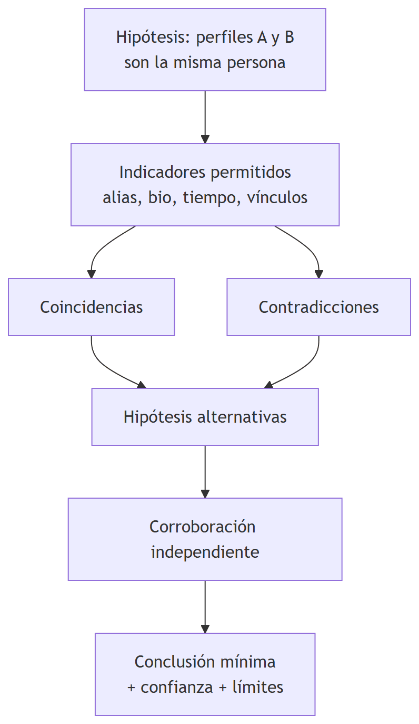
Diagrama de la clase

